Slide 1
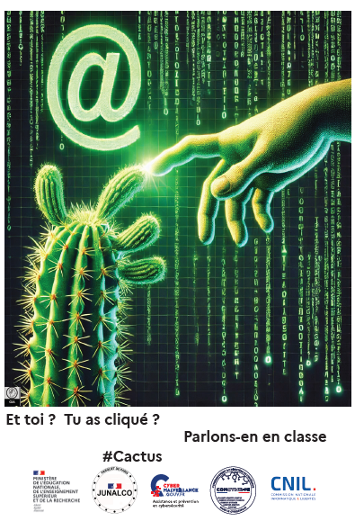
^{#Cactus}
Notes:
Cette affiche est disponible en téléchargement https://nuage03.apps.education.fr/index.php/s/io955NDe45WMBYe

Slide 3
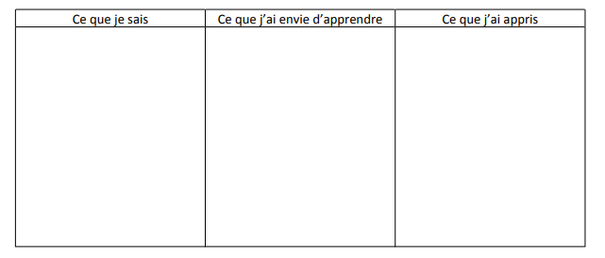
La cybersécurité
La cybersécurité
Notes:
Pendant une séance, dans le cadre de l’opération CACTUS, nous allons aborder la protection de vos appareils et vie numériques. Cette séance se veut la plus interactive possible. L’objectif est de vous fournir des informations sur le sujet, des conseils pratiques, et vous donner envie d’en savoir plus sur le sujet.
Les élèves peuvent remplir les deux premières colonnes SVA de la fiche élève “Cybersécurité” : “
Ce que je Sais” (3 min)
puis “Ce que j’ai enVie d’apprendre” (3 min)
En fin de séance : Ce que j’ai Appris (2 min)

Slide 4
Question n°1
Qu’est-ce que la cybersécurité ?
Notes:
Lorsque les élèves ont individuellement répondu à la question“Qu’est-ce que la cybersécurité” sur leur fiche, construction de la réponse tous ensemble, en fonction de ce qui a été écrit par les élèves dans la colonne 1 du tableau SVA de leur fiche. Les élèves peuvent répondre à la question 1 de la fiche élève : qu’est-ce que la cybersécurité ?

Slide 5
La cybersécurité
Définition
La cybersécurité désigne l’ensemble des activités visant à protéger les données et les systèmes d’information contre les menaces issues du cyberespace.
Notes:
Récapitulatif : mettre en place toutes les initiatives pour que nos appareils et espaces numériques restent le plus protégés possible, et je partage ces pratiques sûres autour de moi.
Définition complète du CyberDico de l’ANSSI : CyberDico, Qu'est-ce que c'est ? | ANSSI
Etat recherché pour un système d’information lui permettant de résister à des événements issus du cyberespace susceptibles de compromettre la disponibilité, l’intégrité ou la confidentialité des données stockées, traitées ou transmises et des services connexes que ces systèmes offrent ou qu’ils rendent accessibles. La cybersécurité fait appel à des techniques de sécurité des systèmes d’information et s’appuie sur la lutte contre la cybercriminalité et sur la mise en place d’une cyberdéfense.

Slide 6
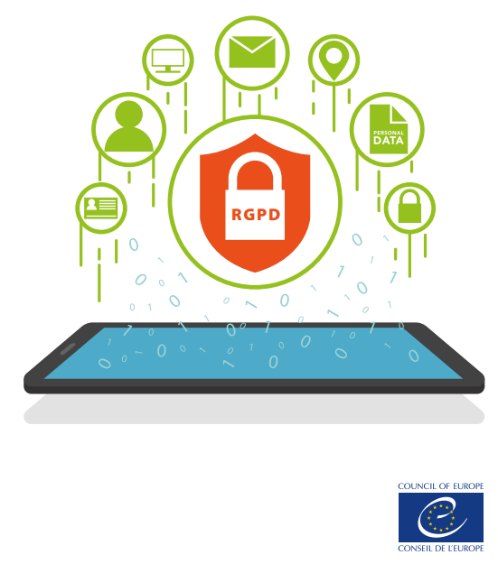
La cybersécurité
On récapitule
La cybersécurité, c’est :
-Mettre en place toutes les initiatives pour que nos appareils et espaces numériques restent le plus protégés possible,
-Partager ces pratiques sûres autour de moi.
Notes:
Confidentialité : une information, une donnée n’est accessible que par des personnes autorisées.
Intégrité : physique (les données sont exactes et non modifiées sur leur lieu de stockage ou de récupération, elles sont complètes, non altérées) et logique (les données sont exactes tout au long de leur utilisation, quel que soit le lieu de stockage et d’usage).
Disponibilité : on peut accéder aux données à tout moment (soit à distance, soit localement)

Slide 7
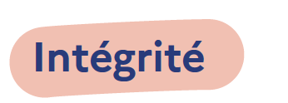
La cybersécurité
Protéger les systèmes d’information et les données, c’est garantir leur
Notes:
Confidentialité : une information, une donnée n’est accessible que par des personnes autorisées.
Intégrité : physique (les données sont exactes et non modifiées sur leur lieu de stockage ou de récupération, elles sont complètes, non altérées) et logique (les données sont exactes tout au long de leur utilisation, quel que soit le lieu de stockage et d’usage).
Disponibilité : on peut accéder aux données à tout moment (soit à distance, soit localement)

Slide 8
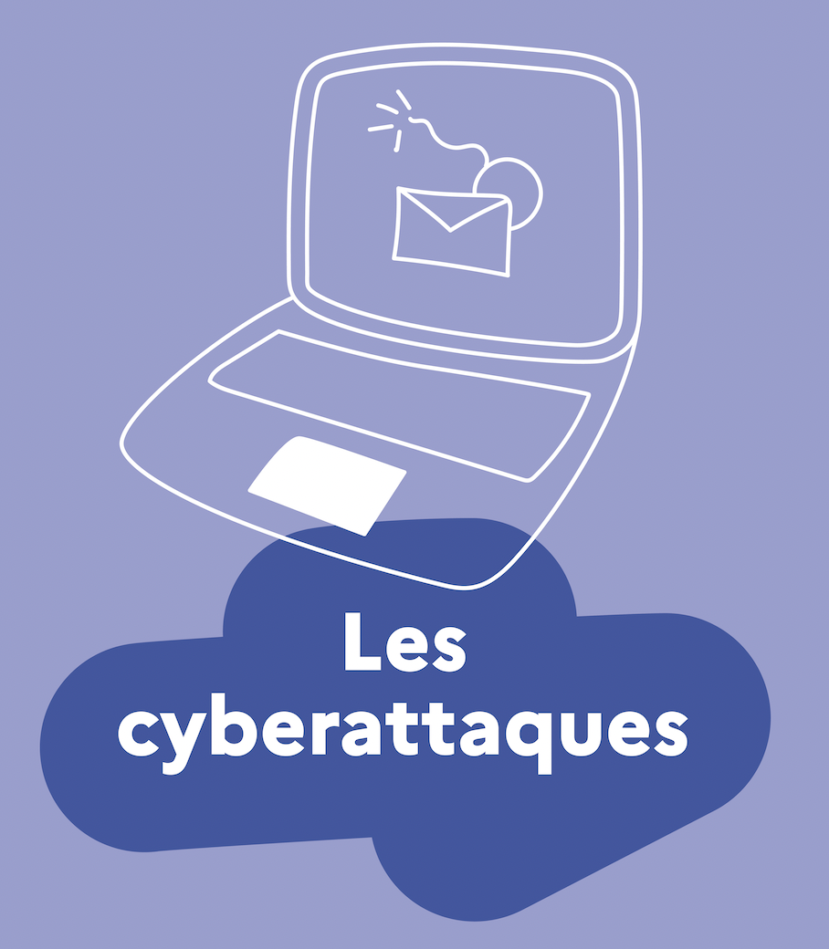
Notes:
Comment est-ce que les cybercriminels peuvent nous atteindre ?Par quels moyens ?

Slide 9
Question n°2
Comment est-ce qu’on peut chacun(e), et tous,
se faire pirater ?
Comment est-ce que les cybercriminels peuvent m’atteindre ? Comment puis-je être piraté(e) ?
Notes:
Les élèves peuvent répondre à la question 2 de la fiche élève : comment est-ce que les cybercriminels peuvent m’atteindre ?

Slide 10
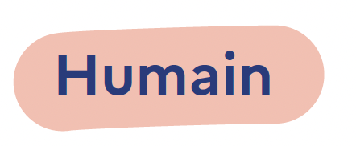
Les cyberattaques
Il existe 3 types de vecteurs d’attaque :
Notes:
Récapituler les réponses avec les élèves

Slide 11
Les cyberattaques
Les vulnérabilités
Les cyberattaques exploitent des vulnérabilités, soit une ou plusieurs failles repérées dans un système, au niveau technique ou par manque de vigilance de personnes utilisant le système.
L’enjeu est de les identifier et de les corriger !
Notes:
Récapituler les réponses avec les élèves

Slide 12
A votre avis
Pourquoi est-ce que les cybercriminels existent ?
Pourquoi est-ce qu’ils lancent des attaques ?
Notes:
Facultatif / Question subsidiaire au groupe : pourquoi est-ce que les cybercriminels existent ? Pourquoi est-ce qu’ils lancent des attaques ?

Slide 13
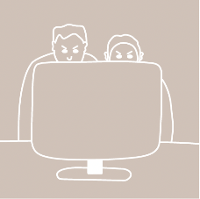
Les sources de menaces
Les 4 dimensions de la menace cyber
1
Un attaquant ou un groupe d’attaquants
2
Un ou plusieurs objectifs
3
Une cible
4
Une cyberattaque
Notes:
Facultatif / Question subsidiaire au groupe : pourquoi est-ce que les cybercriminels existent ? Pourquoi est-ce qu’ils lancent des attaques ?
NB pensez à l’actualité avec la publication récente de l’état de la menace de l’ANSSI puis de Cybermalveillance.gouv.fr pour relier à l’actualité
Panorama de la cybermenace 2024 | ANSSI

Slide 14
Les sources de menaces
Les principaux profils d’attaquants (1/2)
Les attaquants amateurs
Les attaquants « vengeurs » ou « malveillants » avec avec une motivation personnelle
Les cyberhacktivistes
Notes:
Facultatif / Question subsidiaire au groupe : pourquoi est-ce que les cybercriminels existent ? Pourquoi est-ce qu’ils lancent des attaques ?
NB pensez à l’actualité avec la publication récente de l’état de la menace de l’ANSSI puis de Cybermalveillance.gouv.fr pour relier à l’actualité
Panorama de la cybermenace 2024 | ANSSI

Slide 15
Les sources de menaces
Les principaux profils d’attaquants (2/2)
Les attaquants expérimentés
Les cybercriminels / mercenaires
Les Etats
Notes:
Facultatif / Question subsidiaire au groupe : pourquoi est-ce que les cybercriminels existent ? Pourquoi est-ce qu’ils lancent des attaques ?
NB pensez à l’actualité avec la publication récente de l’état de la menace de l’ANSSI puis de Cybermalveillance.gouv.fr pour relier à l’actualité
Panorama de la cybermenace 2024 | ANSSI

Slide 16
Les sources de menaces
Les objectifs possibles des attaquants (1/2)
L’amusement
L’argent
L’influence, l’agitation, idéologie
Notes:
Facultatif / Question subsidiaire au groupe : pourquoi est-ce que les cybercriminels existent ? Pourquoi est-ce qu’ils lancent des attaques ?
NB pensez à l’actualité avec la publication récente de l’état de la menace de l’ANSSI puis de Cybermalveillance.gouv.fr pour relier à l’actualité
Panorama de la cybermenace 2024 | ANSSI

Slide 17
Les sources de menaces
Les objectifs possibles des attaquants (2/2)
L’espionnage
Le pré-positionnement stratégique
Le sabotage, la destruction
Notes:
Facultatif / Question subsidiaire au groupe : pourquoi est-ce que les cybercriminels existent ? Pourquoi est-ce qu’ils lancent des attaques ?
NB pensez à l’actualité avec la publication récente de l’état de la menace de l’ANSSI puis de Cybermalveillance.gouv.fr pour relier à l’actualité
Panorama de la cybermenace 2024 | ANSSI

Slide 18
Question N°3
Quels sont les enjeux de la cybersécurité ?
En quoi est-ce ce sujet peut tous nous concerner ?
Enjeux individuels – Enjeux collectifs
Notes:
. Les élèves peuvent répondre à la question 3 de la fiche élève : à ton avis, quels sont les enjeux...

Slide 19
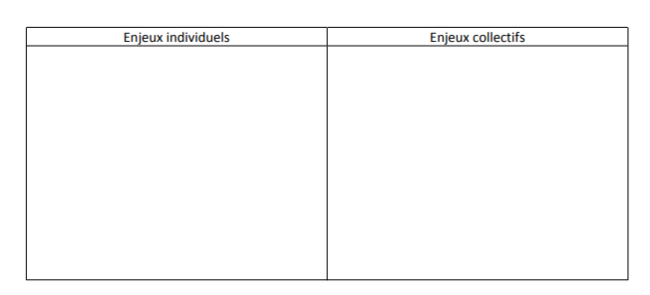
Les bonnes pratiques de sécurité informatique
Notes:
Les élèves peuvent répondre à la question 3 de la fiche élève : à ton avis, quels sont les enjeux...

Slide 20
Les bonnes pratiques de sécurité informatique
-Usurpation d’identité
-Perte d’accès à mes comptes en ligne
-Vol, perte, diffusion de données
-Escroquerie financière
-Mise en danger des données de tous les utilisateurs du système
-Perte de l’ensemble ou partie des données
Notes:
Les élèves peuvent répondre à la question 3 de la fiche élève : à ton avis, quels sont les enjeux... (réponses imprimables à la fin de la fiche élève si besoin)

Slide 21
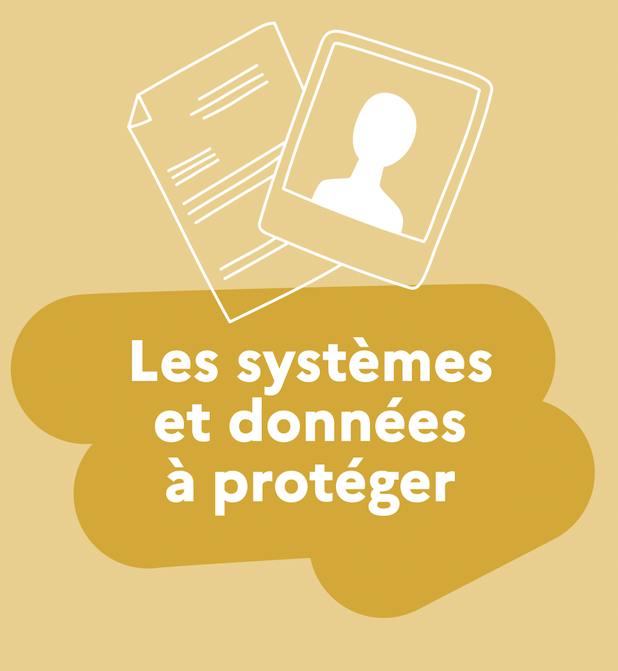
Notes:
Facultatif

Slide 22
Les systèmes et les données à protéger
Des défis à relever
1
Un environnement numérique de plus en plus interconnecté et plus complexe à sécuriser.
2
De plus en plus d’acteurs impliqués, portant chacun une responsabilité dans la sécurisation des systèmes.
3
La sphère criminelle se « professionnalise »
Notes:
Facultatif

Slide 23
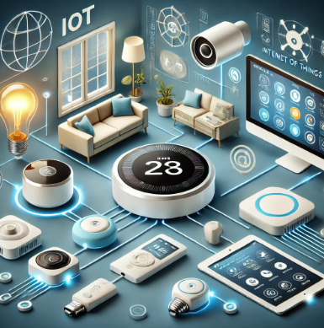
Les systèmes et les données à protéger
Synthèse
Une cyberattaque consiste à porter atteinte à un ou plusieurs systèmes informatiques ou à des données ciblées dans le but de satisfaire des intérêts malveillants.
Ordinateurs / serveurs
Équipements périphériques (imprimantes, scanner)
Moyens de communication (smartphone, tablette)
Objets connectés
La sécurité de ces dispositifs informatique est mise en danger
Soit par voie informatique (virus, logiciel malveillant…),
Soit par manipulation,
Soit par voie physique (effraction, destruction du matériel)

Slide 24
Question N°4
Qu’est-ce qu’un infostealer ?
Notes:
Qu’est-ce qu’un infostealer ?(explications : mise en avant des vecteurs d'attaque dont les malware infostealers/dérobeurs de mots de passe et l'hameçonnage ou phishing
Les élèves peuvent répondre à la question 4 de la fiche élève : qu’est-ce qu’un infostealer ?
La campagne de sensibilisation CACTUS est née des perturbations subies sur les ENT provoquées notamment par des logiciels dérobeurs de mots de passe (infostealers) et d’hameçonnage (phishing), première menace cyber de nos systèmes informatiques.

Slide 25
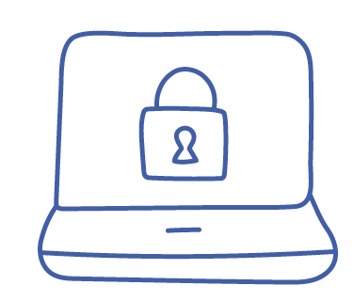
Les cyberattaques
Un type de cyberattaque : les virus Info-Stealers (dérobeurs de mots de passe)
C'est quoi un Stealer ?
Un stealer est un virus informatique qui vole des informations comme tes mots de passe, tes comptes en ligne, jusqu’à de l’argent en cryptomonnaie, et même certaines données enregistrées dans ton navigateur (comme tes sessions ouvertes sur des sites web).
Les cyberdélinquants utilisent ensuite ces informations pour pirater des comptes ou arnaquer des gens.
Notes:
VOCABULAIRE : Plutôt que hacker, ou « pirate », utiliser le terme cyberdélinquant.
Le hacker, initialement, est une personne qui contourne un système pour résoudre un problème, trouver une solution, en principe sans volonté de nuire.

Slide 26
Les cyberattaques
Un type de cyberattaque : les virus Info-Stealers (dérobeurs de mots de passe)
Comment ça se propage ?
Les stealers sont des logiciels malveillants qui peuvent être vendus ou distribués gratuitement sur Internet. Les détenteurs les diffusent souvent via : ✔ Des messages piégés (phishing/hammeçonage) qui poussent les gens à cliquer sur un lien dangereux. ✔ Des liens sur des plateformes de vidéos sur YouTube, Discord, etc., avec des liens vers des logiciels soi-disant utiles (triches pour jeux vidéo, mods, logiciels gratuits…). ✔ Parfois des instructions demandent de désactiver l’antivirus, pour permettre de télécharger et installer le programme (et donc d’éviter d’être détecter…).

Slide 27
Les cyberattaques
?
Quel vecteur d’attaque le phishing exploite-t-il

Slide 28
Les cyberattaques
Un vecteur humain !
Un utilisateur clique sur un lien malveillant, par manque de vigilance.
Notes:
C’est un point essentiel, un système est d’abord vulnérable car mal pensé ou mal utilisé par les humains.

Slide 29
Les cyberattaques
Doit-on plutôt parler de virus, de ver informatique ou encore de cheval de Troie ?
?
Notes:
Facultatif

Slide 30
Les cyberattaques
Les 3 existent. Pour être sûr de ne pas se tromper, le mieux est de parler de logiciel malveillant (ou malware en anglais)
Notes:
Facultatif (vocabulaire pour préciser)

Slide 31
Question N°5
Quels sont les moyens simples de se protéger ?
Notes:
Les élèves peuvent répondre à la question 5 de la fiche élève : quels peuvent être les moyens simples à mettre en œuvre pour se protéger ?

Slide 32
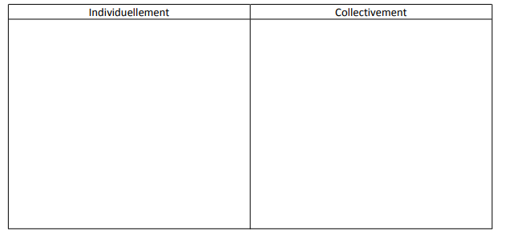
Les bonnes pratiques de sécurité informatique
Que peut-on faire pour se protéger ? (question 5)
Notes:
Les élèves peuvent répondre à la question 5 de la fiche élève : quels peuvent être les moyens simples à mettre en œuvre pour se protéger ?

Slide 33
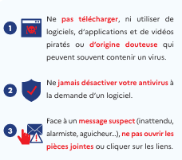
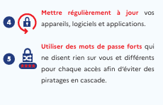
Les bonnes pratiques de sécurité informatique
LES BONNES PRATIQUES POUR SE PROTÉGER DES STEALERS (1/2)
Opération Cactus - Assistance aux victimes de cybermalveillance
Notes:
Retrouvez la fiche sur le site de Cybermalveillance.gouv.fr 240322_Fiche_VirusStealer.pdf

Slide 34
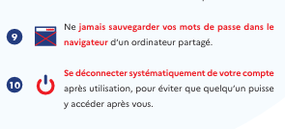
Les bonnes pratiques de sécurité informatique
LES BONNES PRATIQUES POUR SE PROTÉGER DES STEALERS (2/2)
Opération Cactus - Assistance aux victimes de cybermalveillance
Notes:
Retrouvez la fiche sur le site de Cybermalveillance.gouv.fr 240322_Fiche_VirusStealer.pdf

Slide 35
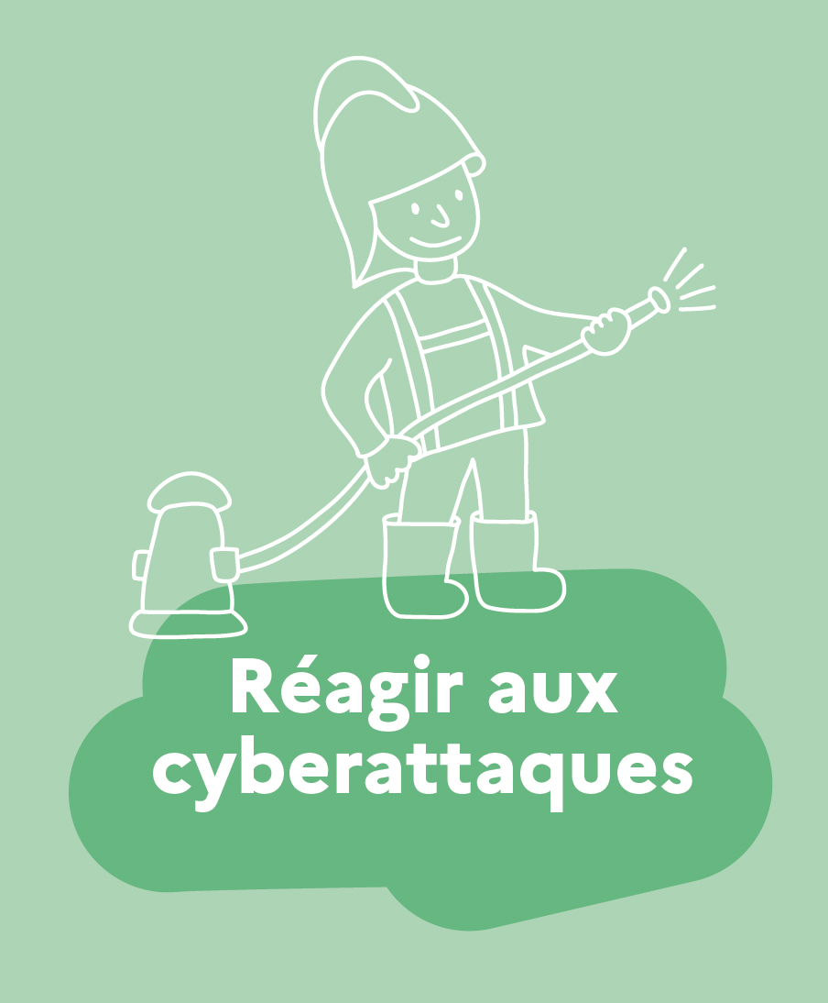
Question N°6
Que faire en cas d’attaque et les risques légaux ?
Notes:
Que risque-t-on quand on usurpe le compte de quelqu’un, et commet des actes répréhensibles au nom de quelqu’un d’autre ? Les élèves peuvent répondre à la question 6 de la fiche élève.

Slide 36
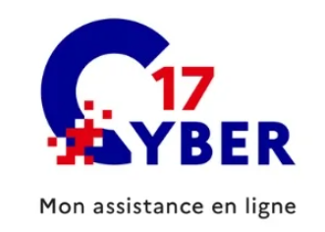
Réagir aux cyberattaques
Une fois qu’une cyberattaque est détectée, l’objectif est de limiter son ampleur et de permettre un retour à la normale tout en prévenant le risque de nouvelles cyberattaques dans le futur.
Vous êtes victime ou pensez être victime d’un acte malveillant en ligne (virus, hameçonnage, arnaque bancaire…) ?
Rendez-vous sur l’outil de diagnostic et d’assistance en ligne
17Cyber.gouv.fr
Opération Cactus - Assistance aux victimes de cybermalveillance
Notes:
En cas d’usurpation d’identité, il convient de déposer plainte immédiatement : https://www.service-public.fr/particuliers/vosdroits/F37944
N’hésitez pas à rappeler que la cybersécurité c’est important et le message : la cybersécurité, cela sert à protéger chacun et donc la nation (un enjeu important de citoyenneté).

Slide 37
Risques pénaux
Vos mots de passe peuvent être utilisés en votre nom (usurpation d’identité) pour commettre des actes illégaux.
Vous n’êtes pas responsables des actes commis mais dans l’attente de l’identification de l’auteur de l’usurpation vous pouvez risquer des amendes.
Pirater un système informatique (atteinte aux systèmes de traitement automatisé des données ou STAD) : risque d’une peine pouvant aller jusqu’à 10 ans d’emprisonnement, un piratage laisse toujours des traces exploitables par les enquêteurs.
Notes:
En cas d’usurpation d’identité, il convient de déposer plainte immédiatement : https://www.service-public.fr/particuliers/vosdroits/F37944
Dans la mesure où une personne est victime d’usurpation, la personne n’est pas responsable des actes commis.
Cependant, une enquête sera nécessaire pour prouver l’usurpation.
Aussi, dans l’attente de l’identification de l’auteur, la victime risque notamment des amendes contraventionnelles (perte de point etc.).

Slide 38
Risques pénaux
Les atteintes aux systèmes de traitement automatisé de données (STAD) sont des infractions informatiques.
Notes:
Pour information selon l’âge et les questions de vos élèves
Les atteintes aux systèmes de traitement automatisé de données (STAD) = piratage informatique

Slide 39
Risques pénaux
Harcèlement en ligne (de votre fait ou agissant en votre nom)
Notes:
L'infraction est également constituée :
Lorsque ces propos ou comportements sont imposés à une même victime par plusieurs personnes, de manière concertée ou à l'instigation de l'une d'elles, alors même que chacune de ces personnes n'a pas agi de façon répétée ;
Lorsque ces propos ou comportements sont imposés à une même victime, successivement, par plusieurs personnes qui, même en l'absence de concertation, savent que ces propos ou comportements caractérisent une répétition.
à Cela permet notamment de viser les raids de cyberharcèlement
Texte de référence : https://www.legifrance.gouv.fr/codes/section_lc/LEGITEXT000006070719/LEGISCTA000006165282/#LEGISCTA000047052746

Slide 40
Risques pénaux
Injures en ligne (de votre fait ou agissant en votre nom)

Slide 41
Opération cactus – Sensibiliser à la cybersécurité
Phishing et info-stealers
Présentation inspirée du livret « former à la cybersécurité » du dispositif CyberEnJeux, réalisé avec le laboratoire d’innovation de l’ANSSI.
Vous pouvez retrouver le kit CyberEnJeux ou contacter l’adresse cyberenjeux@education.gouv.fr
Notes:
N’hésitez pas à exploiter CyberEnJeux pour développer des actions de sensibilisation à la sécurité numérique et à la cybersécurité.
Cyberenjeux permet de faire créer des jeux de cybersécurité par les élèves, pour faire jouer les autres élèves.
Si vous désirez faire découvrir la cybersécurité, n’hésitez pas à utiliser le site DemainSpécialisteCyber

